Slide 1

Đề tài: Xây dựng nền tảng website cung cấp các khoá học trực tuyến sử dụng trợ lý ảo giọng nói Alan AI
Luận văn tốt nghiệp ngành kỹ thuật phần mềm
Giảng viên hướng dẫn:
Ths. Võ Huỳnh Trâm
Sinh viên thực hiện:
Nguyễn Chí Hải
B1906662

Slide 2
Nội dung trình bày
01
02
03
Giới thiệu
Đặc tả yêu cầu
Thiết kế và cài đặt giải pháp
04
05
Kiểm thử và đánh giá
Kết quả đạt được và hướng phát triển

Slide 3
01
Giới thiệu
1

Slide 4

Đặt vấn đề
Công nghệ đang ngày càng phát triển mạnh mẽ.
Nhu cầu học tập tăng cao.
Tiện lợi, tiết kiệm thời gian, chi phí và đa dạng các khoá học.
2

Slide 5


Lịch sử giải quyết vấn đề
Ngoài nước
Trong nước
3

Slide 6

Mục tiêu
Xây dựng thành công website cung cấp khoá học trực tuyến
Đáp ứng được nhu cầu học trực tuyến hiện nay
Giao diện thân thiện, trực quan
Tích hợp trợ lý ảo giọng nói Alan AI
4

Slide 7

Hướng giải quyết
Tham khảo các website cung cấp khoá học trực tuyến
Tìm hiểu về kiến trúc client – server
Tìm hiểu về công nghệ xây dựng website
Tìm hiểu về trợ lý ảo giọng nói Alan AI
5

Slide 8
02
Đặc tả yêu cầu
6

Slide 9
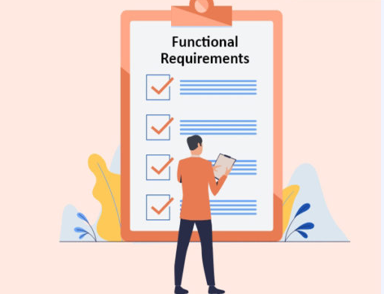
Yêu cầu chức năng
Quản lý tài khoản
Quản lý dữ liệu danh mục
Tìm kiếm khoá học
Quản lý giỏ hàng
Thanh toán khoá học
Làm bài tập
Theo dõi tiến độ học tập
Thống kê doanh thu
7

Slide 10

Yêu cầu phi chức năng
Yêu cầu về hiệu xuất
Yêu cầu về tính tin cậy
Yêu cầu về an toàn thông tin
Yêu cầu về tính duy trì được
Yêu cầu về tính khả dụng
8

Slide 11
03
Thiết kế và cài đặt giải pháp
9

Slide 12
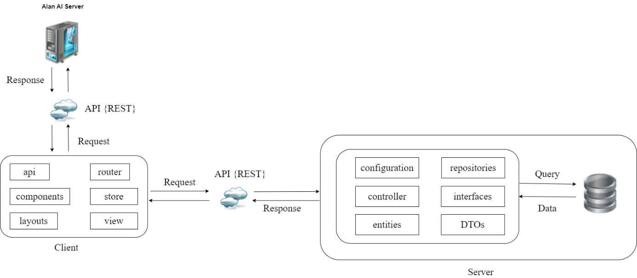
Thiết kế kiến trúc
10

Slide 13
Mô hình dữ liệu
11

Slide 14
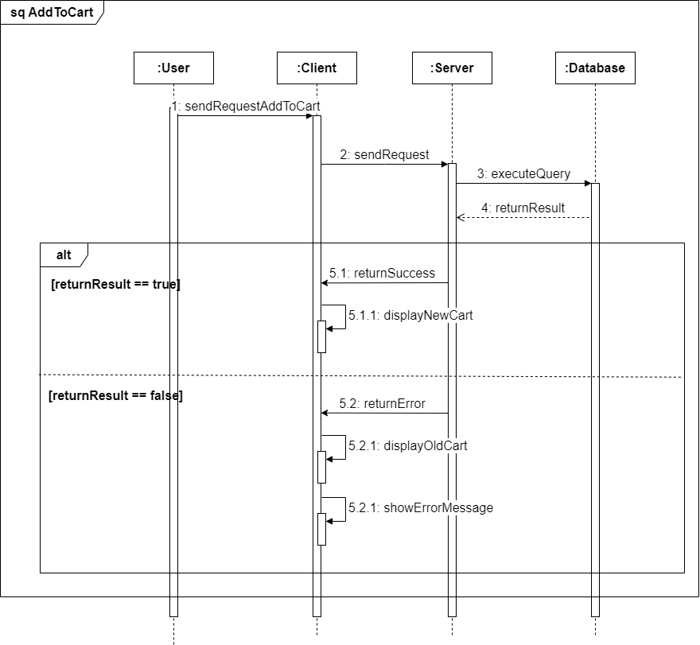
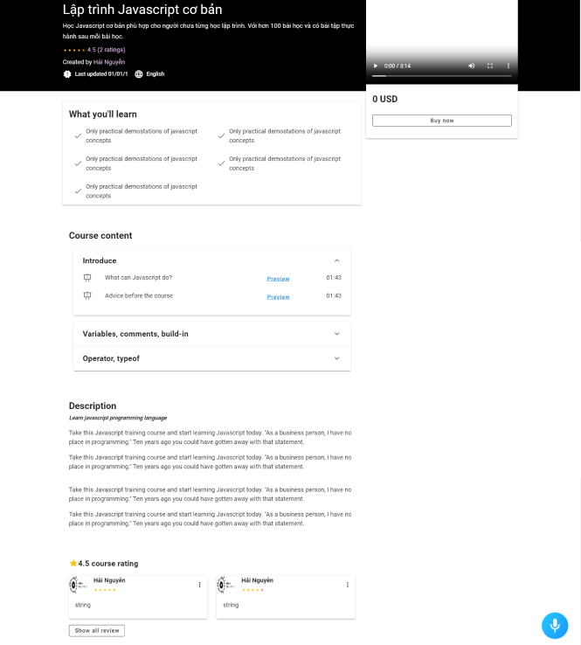
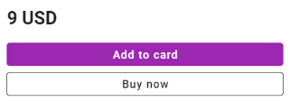
Thiết kế chức năng thêm khoá học vào giỏ
12

Slide 15
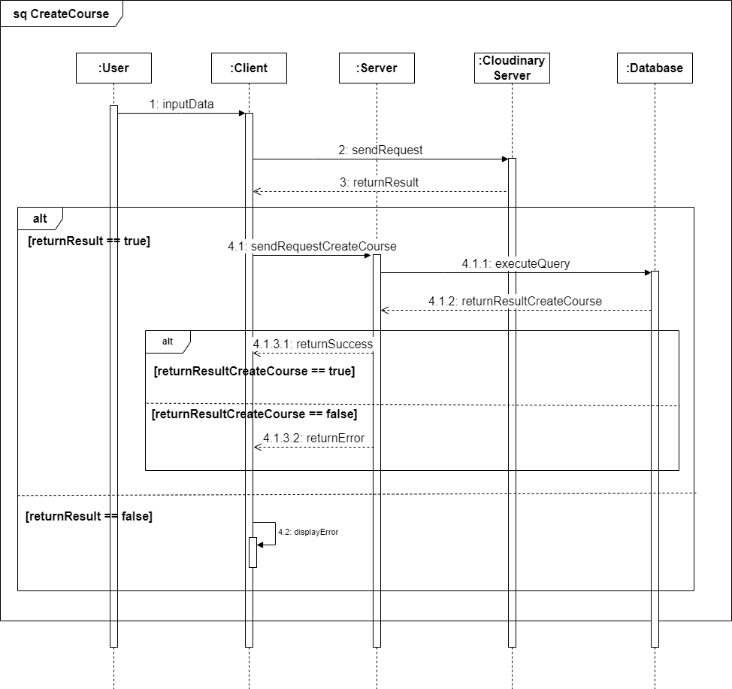
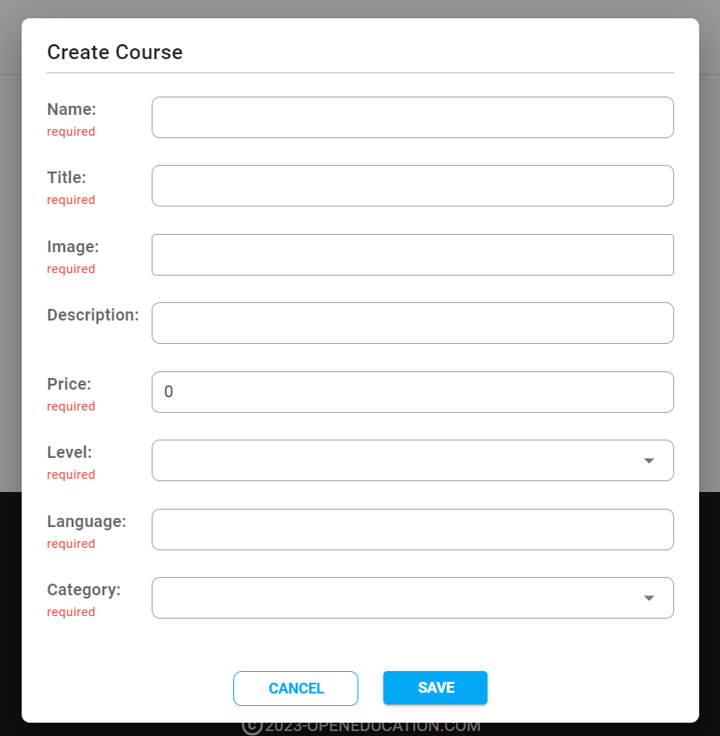
Thiết kế chức năng tạo khoá học
13

Slide 16
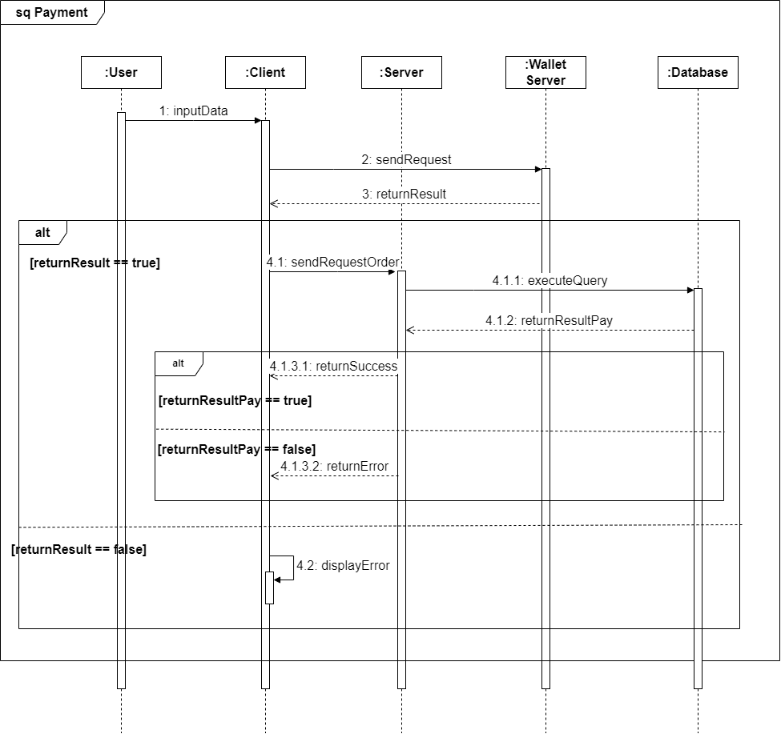
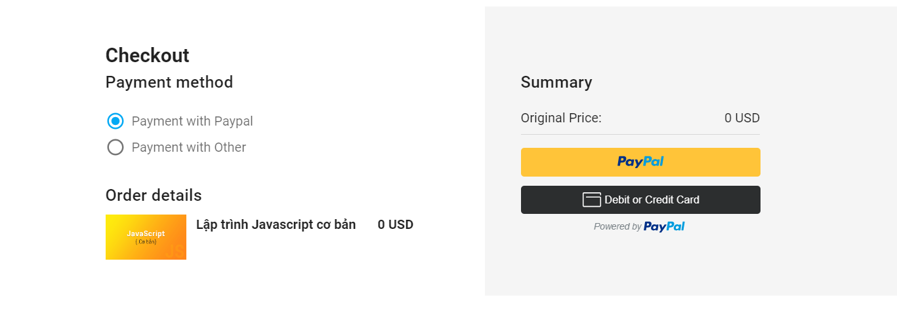
Thiết kế chức năng thanh toán
14

Slide 17
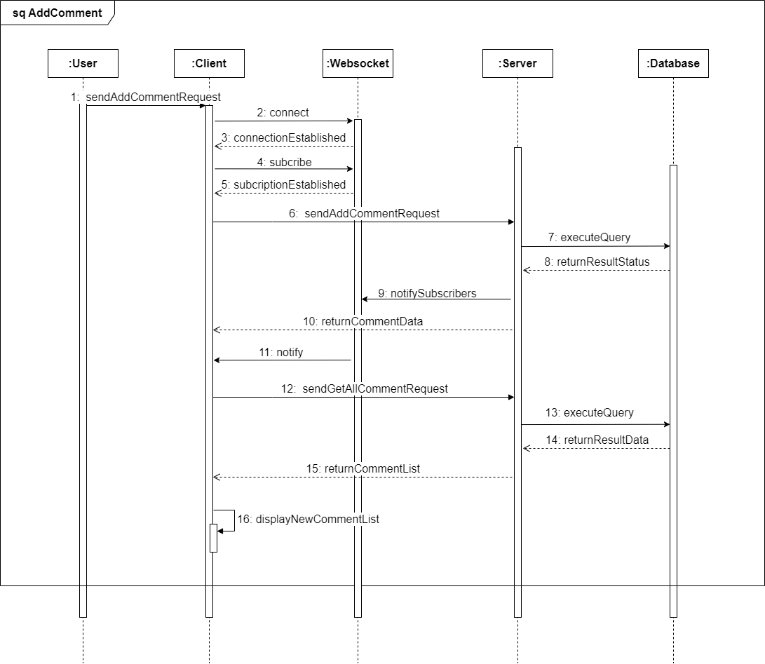
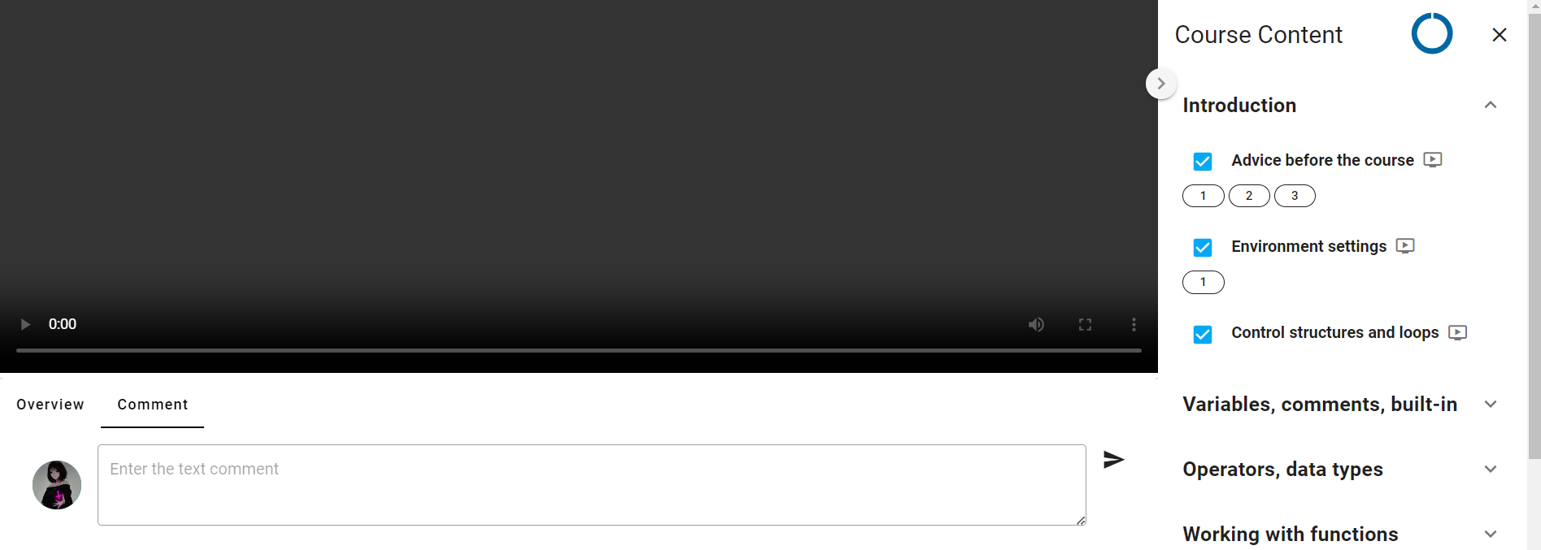
Thiết kế chức năng bình luận
15

Slide 18
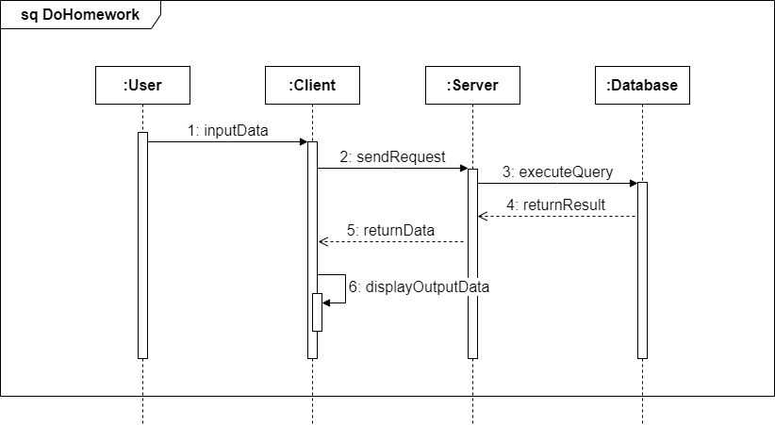
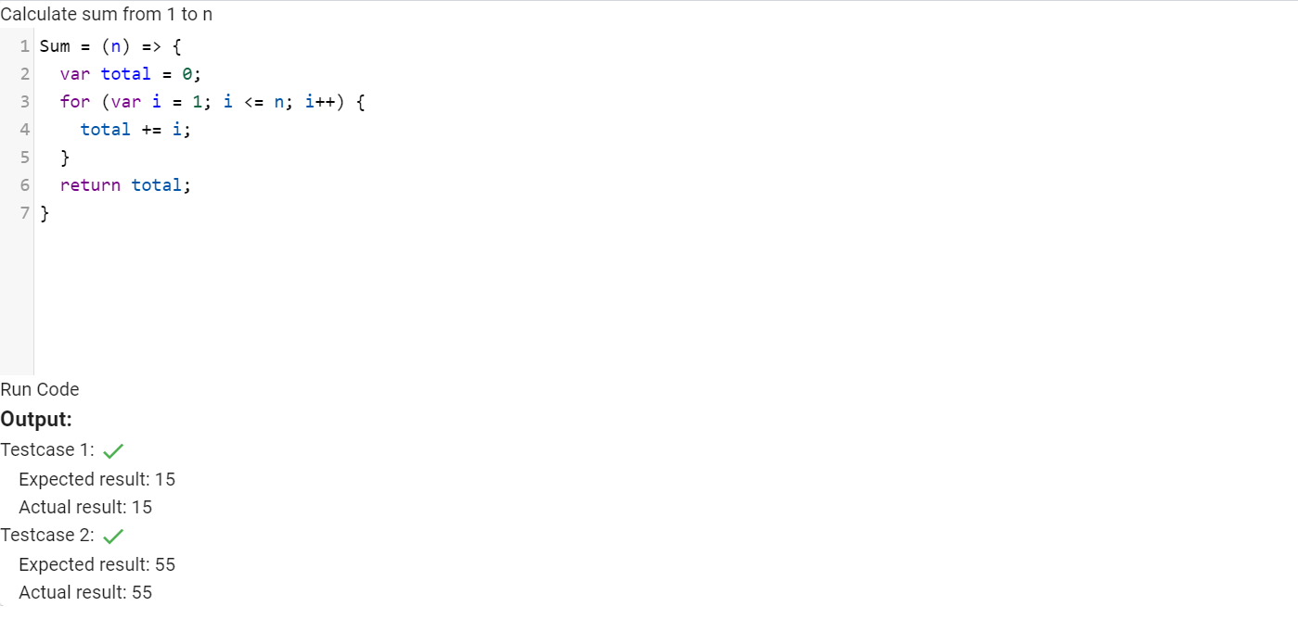
Thiết kế chức năng làm bài tập
16

Slide 19
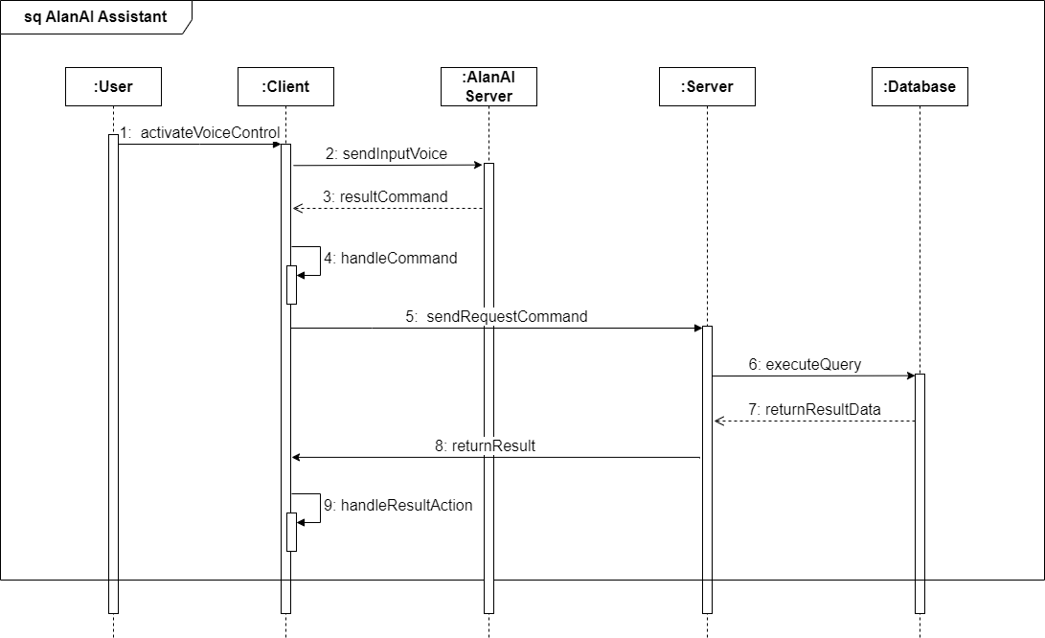
Thiết kế chức năng trợ lý ảo giọng nói Alan AI
17

Slide 20
04
Kiểm thử và đánh giá
18

Slide 21

Môi trường kiểm thử
Phần cứng: RAM 12GB, SSD 128GB, có kết nối mạng.
Phần mềm: Hệ điều hành Window 11.
19

Slide 22
Kịch bản kiểm thử
Mã kịch bản | Mô tả kịch bản kiểm thử | Mức độ quan trọng | Số lượng trường hợp kiểm thử
TS_OE_01 | Kiểm thử chức năng Đăng nhập. | P1 | 2
TS_OE_02 | Kiểm thử chức năng Đăng ký tài khoản. | P1 | 2
TS_OE_03 | Kiểm thử chức năng Quản lý khoá học. | P1 | 3
TS_OE_04 | Kiểm thử chức năng Quản lý phần của khoá học. | P1 | 3
TS_OE_05 | Kiểm thử chức năng Quản lý bài giảng. | P1 | 3
TS_OE_06 | Kiểm thử chức năng Theo dõi tiến độ học tập. | P2 | 2
TS_OE_07 | Kiểm thử chức năng Quản lý bình luận. | P2 | 3
TS_OE_08 | Kiểm thử chức năng Quản lý đánh giá. | P2 | 3
TS_OE_09 | Kiểm thử chức năng Quản lý tài khoản cá nhân. | P2 | 2
TS_OE_10 | Kiểm thử chức năng Quản lý giỏ hàng. | P2 | 3
TS_OE_11 | Kiểm thử chức năng Thống kê doanh thu. | P2 | 1
TS_OE_12 | Kiểm thử chức năng Thanh toán. | P1 | 2
TS_OE_13 | Kiểm thử chức năng tìm kiếm và lọc khoá học | P2 | 5
TS_OE_14 | Kiểm tra chức năng điều khiển bằng giọng nói | P2 | 11
20

Slide 23
Kết quả kiểm thử
Mã kịch bản | Mô tả kịch bản kiểm thử | Số lượng trường hợp kiểm thử | Kiểm thử thành công | Kiểm thử thất bại
TS_OE_01 | Kiểm thử chức năng Đăng ký tài khoản. | 2 | 2 | 0
TS_OE_02 | Kiểm thử chức năng Đăng nhập. | 2 | 2 | 0
TS_OE_03 | Kiểm thử chức năng Quản lý khoá học. | 3 | 3 | 0
TS_OE_04 | Kiểm thử chức năng Quản lý phần của khoá học. | 3 | 3 | 0
TS_OE_05 | Kiểm thử chức năng Quản lý bài giảng. | 3 | 3 | 0
TS_OE_06 | Kiểm thử chức năng Theo dõi tiến độ học tập. | 2 | 2 | 0
TS_OE_07 | Kiểm thử chức năng Quản lý bình luận. | 3 | 3 | 0
TS_OE_08 | Kiểm thử chức năng Quản lý đánh giá. | 3 | 3 | 0
TS_OE_09 | Kiểm thử chức năng Quản lý tài khoản cá nhân. | 2 | 2 | 0
TS_OE_10 | Kiểm thử chức năng Quản lý giỏ hàng. | 3 | 3 | 0
TS_OE_11 | Kiểm thử chức năng Thống kê doanh thu. | 1 | 1 | 0
TS_OE_12 | Kiểm thử chức năng Thanh toán. | 2 | 2 | 0
TS_OE_13 | Kiểm thử chức năng tìm kiếm và lọc khoá học | 5 | 5 | 0
TS_OE_14 | Kiểm tra chức năng điều khiển bằng giọng nói | 11 | 9 | 2
21

Slide 24
05
Kết quả đạt được và hướng phát triển
22

Slide 25

Kết quả đạt được và hạn chế
Kết quả đạt được:
Về lý thuyết
Về chương trình
Về khả năng ứng dụng thực tiễn
Hạn chế:
Kịch bản Alan AI còn hạn chế
Chưa hỗ trợ đa dạng ngôn ngữ
23

Slide 26

Hướng phát triển
Phát triển các chức năng còn lại
Mở rộng kịch bản của Alan AI
Hỗ trợ đa dạng ngôn ngữ
24

Slide 27
Cảm ơn thầy cô đã lắng nghe!
25

